Slide 1
Proyecto 2
Preprocesamiento y Modelos Avanzados
Martin Iglesias

Slide 2

Agenda
Review proyecto 1
Preprocesamiento
Modelos Avanzados
Próximos pasos

Slide 3
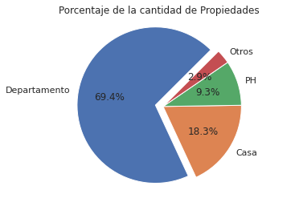
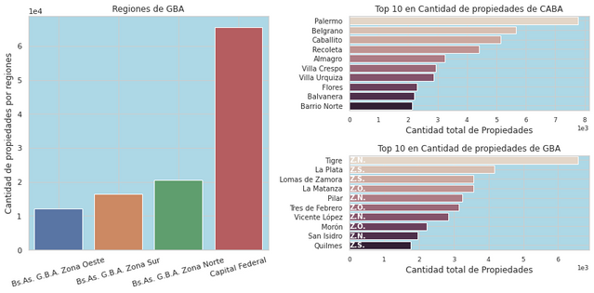
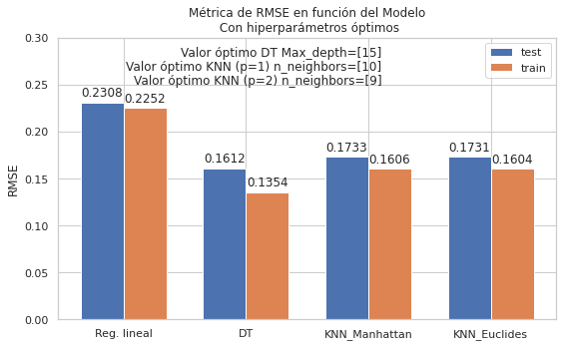
Review del Proyecto 1
Primer acercamiento al Dataset de Properati
Análisis Exploratorio de Datos
Para la predicción del precio los mayores cambios se debían al tipo de propiedad y la localización.
Primer Modelo de Machine Learning
Se analizaron los modelos LinearRegression (Benchmark), DecisionTreeRegressor y KNeighborsRegressor.
Atributos más influyentes: Superficie cubierta y n° de baños.
Hiperparámetro de DT: Max_depth 15
Hiperparámetro de KNN: n_neighbor 9 ó 10
(1e6)
El modelo elegido fue el KNN Regresor con 9 vecinos y distancia Euclidiana.

Slide 4

Preprocesamiento
“Los métodos de mano dura son subjetivos.”
¿Es posible mejorar los rendimientos de los modelos analizados?
¿Cuáles son las estrategias que puedo aplicar a mi dataset y a mis modelos?
Transformación de Datos
¿Qué hay que tener en cuenta?
Distribución de los datos
Balance de instancias a predecir
Datos Faltantes
Importancia de las variables

Slide 5
Preprocesamiento
¿qué estrategias conviene usar y en qué órden?
Tratamiento de Outliers
Imputación de valores faltantes
Encoding para variables categórica
Escalado de datos
1
2
En función de la forma de la distribución se selecciona el método apropiado y se eliminan los valores extremos.
3
Hay que tener en cuenta:
El tipo de variable (espacial, categórica, continua).
La proporción de datos faltantes.
4
Las variables categóricas que podrían influir en un modelo es necesario que se puedan incorporar al modelo.
La importancia del escalado es crucial en modelos de ajustes (regresiones).
Permito desligarme de las unidades de mis datos y haciéndolos comparables para mi modelo.

Slide 6
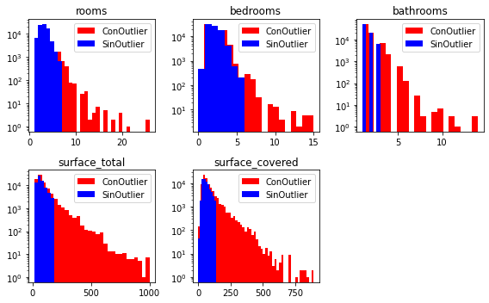
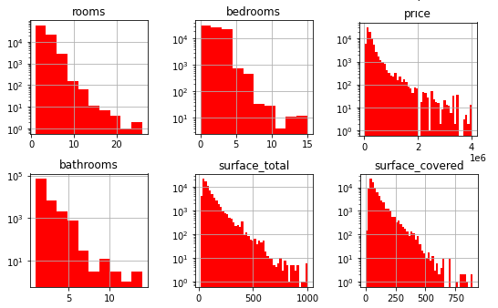
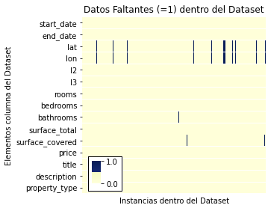
Preprocesamiento
START
Distribuciones Asimétricas Positvas
Cantidad de datos faltantes por atributos:
lat 3220
lon 3220
bathrooms 775
surface_covered 456
Data set original (146660, 19)
Extraigo columnas que no aportan información (operación, moneda, país, fecha de creacion)
(146660, 15)
Extraigo datos duplicados
(144302, 15)
Se filtran los datos para el modelo
Tipo de propiedad: Dpto, Casa, PH
Lugar: Capital Federal
Superficie: 15<Sup.Total<1000
Analisis de coherencia en Sup.Total y Sup. Cubierta
Precios: menor a 4millones de USD
(80942, 15)
1
2
#Poca cantidad de elementos Nan en lat y lon(alrededor del 3% del total) Decidí eliminarlos directamente.
#Se imputó los Nan de bathrooms y surface covered con su mediana.
Método IQR
Escalo empleando el método RobustScaler
El valor estandarizado se calcula como
(value – median) / (p75 – p25)
La unidad de los datos escalados serán unidades de IQR en función de cuánta distancia estoy respecto a la mediana de mis datos.
3
4
#se descartan ('start_date','end_date','l2','title','description')
#las variables categóricas que podrían influir en un modelo son l3 y property_type
(66230 × 70)
#Como no son variables ordinales se realiza un OneHot Encoding que me separa las variables en dummies, no ordinales.
Estamos listos
para Modelar

Slide 7
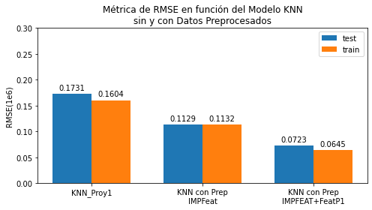
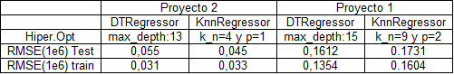
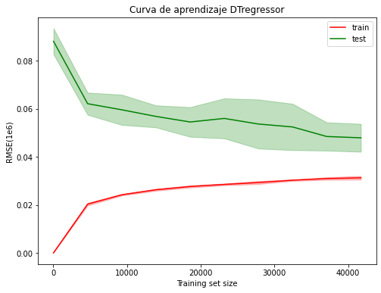
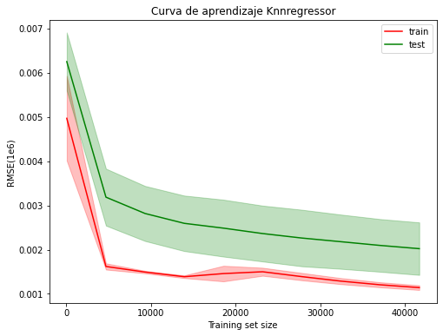
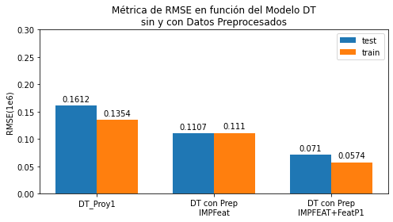
Modelos con Preprocesamiento
ML1
Optimización
Un análisis más exhaustivo aprovechando las herramientas de Cross Validation y Grid - Random Search para obtener un score más concluyente.
El preprocesamiento de los datos contribuyó a la disminución del error respecto a los encontrados en el primer proyecto.
34%
29%
58%
59%
La elección de estos modelos puede seguir viéndose afectada a que la separación de mis datos generan resultados sesgados a éstos mismos y los hiperparámetros de estos modelos sólo se buscaron a mano como en el proyecto 1 y no con un criterio más riguroso.
31%
18%
56%
57%

Slide 8
Conclusiones del Preprocesamiento:
Se genera un valor agregado en el rendimiento del modelo al incluir información categórica (barrios y tipo de propiedad).
Tratar los outliers permite que datos no coherentes no sesgen a los modelos predictores, en especial en una regresión.
Para mejorar la calidad de los datos y, por tanto, el rendimiento del modelo es fundamental llevar a cabo un mantenimiento de datos para detectar problemas al principio. La exploración de los datos ofrece una idea para saber qué tratamiento realizar.
Esta etapa elegiría nuevamente Vecinos más Cercanos pero con k_vecinos= 4 p=1, con todos los atributos y con la transformación de datos.

Slide 9

Modelos Avanzados

Slide 10
MODELOS AVANZADOS
Regresión con Regularización
Ensambles
Comparar el desempeño de los nuevos modelos entre sí y con el modelo de la Parte del preprocesamiento
Ridge
Lasso
RandomForest
XGB-RF
Optimización:
hiperparámetro alfa (de regularización)
Optimización:
hiperparámetro:
max_depth y n_estimators
subsample y colsample_bytree

Slide 11
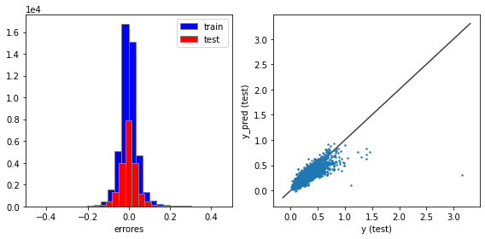

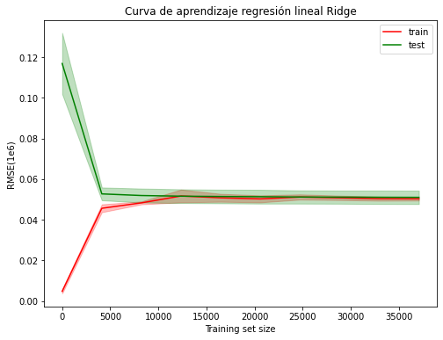
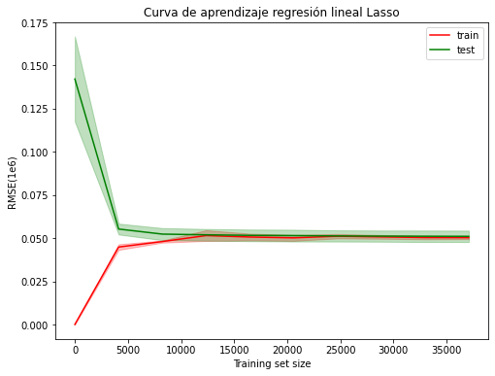
Ridge
PolynomialFeatures 2 degree
Lasso
𝞪= 0.1 𝞪= 1.7
OH
𝞪= 0.01 𝞪= 1e-6
OH

Slide 12
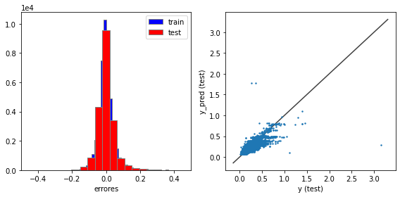
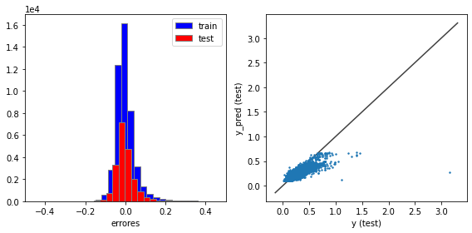
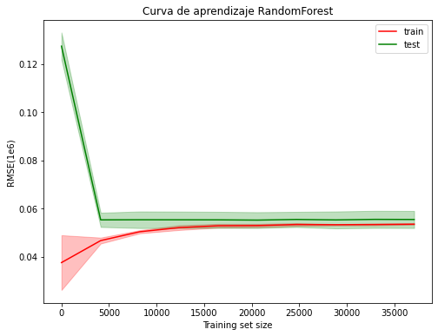
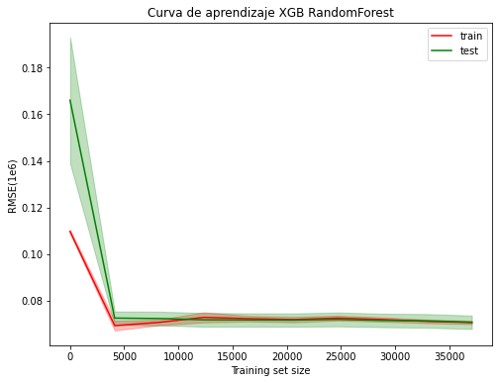
RandomForest Regressor
XGB-RF
N_estimators=10 N_estimators=75
max_depht=None max_depht=6
N_estimators=100 N_estimators=100
max_depht=6 max_depht=10
subsample=0.9 subsample=0.7
colsample_bytree=1 colsample_bytree=0.7
OH
OH

Slide 13
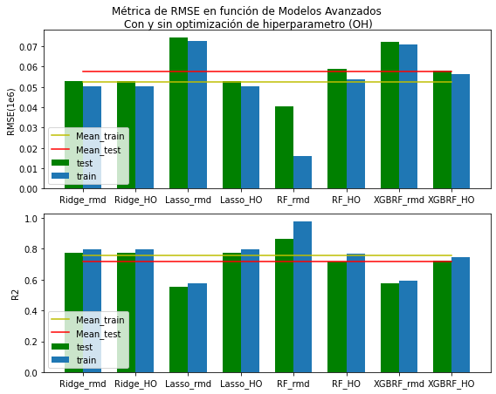
Se tomó como referencia la media de las métricas obtenidas para tener una base de comparación.
El RF con Hiperparámetros optimizados es el que mantiene una paridad en desempeño tanto en train y test respecto la media de los desempeños de los modelos. La elección se basó también con el estudio de las curvas de aprendizaje. En este caso el RF permitía una mejora (aunque leve) para bajar la varianza, lo cual permite que el modelo no tienda al sesgarse al agregar nuevas muestras (aunque limitadas).

Slide 14
Conclusiones de los Modelos Avanzados:
Los modelos en general tienden a subvalorar el precio de las propiedades a medida que el precio es mayor.
Es posible se debe a que los valores outliers que eliminamos en realidad son valores atípicos naturales y por lo tanto no cuenta con la información para poder predecir mejor esos valores en los precios. Posible tratamiento de modelos para distintos rangos de precios.
A la vista de los resultados obtenidos el modelo elegido RandomForest con la optimización de los hiperparametros es considerado el mejor modelo para este trabajo.

Slide 15
Próximos pasos
Analizar el impacto de reagrupar variables mediante un método de Componentes principales e introducirlo en los modelos .
Probar un ensamble de modelos, (probar un ensamble stacked) que los combine y probablemente poder así obtener un modelo más robusto.
Buscar un modelo que pueda predecir en forma precisa los valores de las propiedades más caras que es donde los modelo más tiene complicaciones.

Slide 16
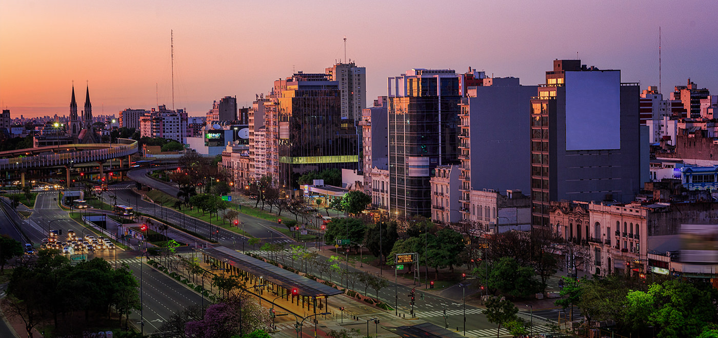
Muchas Gracias

